Slide 1
2014. FEBRUÁR 4.- RÁKELLENES VILÁGNAP
Szerkesztette: dr Lázár Sarnyai Nóra

Slide 3
Mi a rák?
A rák gyűjtőfogalom: több száz különböző szövettani típusú, különböző biológiai viselkedésű és különböző szervekre lokalizálódó megbetegedést (kóros sejtburjánzást: daganatot) fed. Fél évszázada a rosszindulatú daganatokkal diagnosztizált betegeknek csak 20 százaléka volt megmenthető, ma körülbelül felük meggyógyul.

Slide 4
Mi a rák?
A rák a leggyakoribb rosszindulatú daganatos betegség.
A rákos sejtek kiszabadulnak a szervezet szabályozó tevékenysége alól, így szinte önálló életet élve, mértéktelenül szaporodnak. A rosszindulatú daganatos sejtek merőben különböznek az ép szövetek sejtjeitől.
Általában nagy, sötét magvú értéktelen sejtek ezek, amelyek között az összetartó erő kicsi, ezért a daganatból könnyen kiválnak, és többnyire a nyirok, máskor a véráram útján a szervezet más helyeire is eljutnak, s ott belőlük áttétes daganatok alakulhatnak ki. A rákos burjánzás-amennyiben nem kezelik- a szervezet senyvedéséhez, pusztulásához vezet.

Slide 5
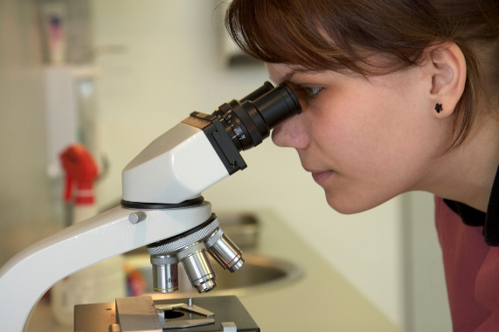

Slide 6
Szűréssel megelőzhető
A rákban elhunytak fele megmenthető lenne, ha az elváltozást, a daganatot idejében felismernék és megfelelően kezelnék. Felvilágosítással és szűrővizsgálatokkal az esetek egyharmadát lehetne megelőzni, egyharmadát gyógyítani, a betegek fennmaradó egyharmadát pedig megfelelő életminőség-javító kezelésben részesíteni.

Slide 7
A ráksejtek táplálékai
A cukor táplálja a daganatot. A cukorbevitel megszüntetésével egyik legfontosabb táplálékától fosztjuk meg a ráksejteket. A cukor helyettesítők, pl. a NutraSweet, az Equal, a Spoonful stb. aszpartamot tartalmaznak, ezért károsak. A természetes cukor helyettesítők, pl. a valódi méz vagy a melasz (a répa- vagy nádcukorgyártás mellékterméke) használata javasolt, de ezek is csak nagyon kis mennyiségben. Az asztali só kifehérítésére vegyszereket használnak. Jobb megoldás a tengeri só.

Slide 8
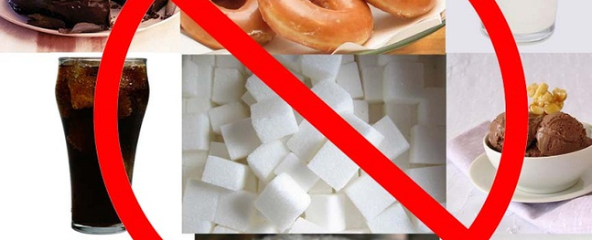

Slide 9
A ráksejtek táplálékai
A tej a szervezetet nyálkaképződésre serkenti, különösen a gyomor-bél traktusban. A nyálka táplálja a daganatokat. A tej megvonásával a ráksejtek éhezni kényszerülnek.
A ráksejtek virulnak savas környezetben. A hús alapú étrend savas és ezért jobb, ha marha- és sertéshús helyett inkább halakat és kis mennyiségben csirkét fogyasztunk. A húsok vágóállat-antibiotikumokat, növekedési hormonokat és parazitákat is tartalmazhatnak, amelyek mindegyike ártalmas, különösen a rákban szenvedők számára.ényszerülnek.

Slide 10
Egyéb táplálkozási tanácsok
A 80%-ban friss zöldségeket, zöldségleveket, teljes kiőrlésű gabonát, magvakat, csonthéjasokat (dió, mogyoró stb.) és gyümölcsöket tartalmazó étrend segít a szervezetet átállítani lúgos kémhatású környezetté. Az étrend mintegy 20%-a állhat főtt ételekből, köztük a babot is tartalmazóból. A friss zöldséglevek biztosítják az élő enzimeket, amelyek könnyen felszívódnak, és 15 percen belül eljutnak a sejtek szintjére, hogy táplálják és erősítsék az egészséges sejtek növekedését. Az egészséges sejtek építéséhez szükséges élő enzimek bevitele érdekében próbáljon friss zöldségből készült leveket fogyasztani (mindenféle zöldségből, ideértve a babcsírát!). Azon kívül naponta két-három alkalommal fogyasszon nyers zöldségeket is. Az enzimek már 104 F fokon (40 Celsius) elpusztulnak.

Slide 11
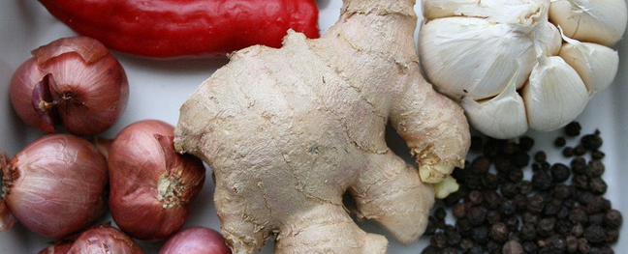
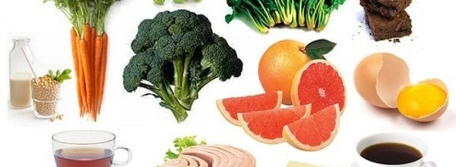
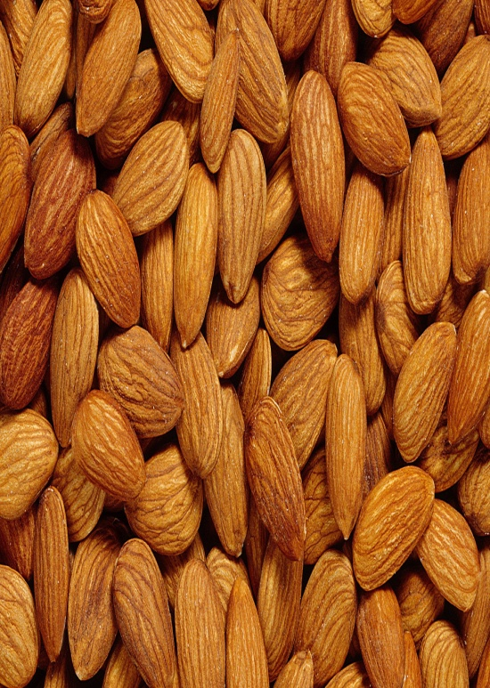
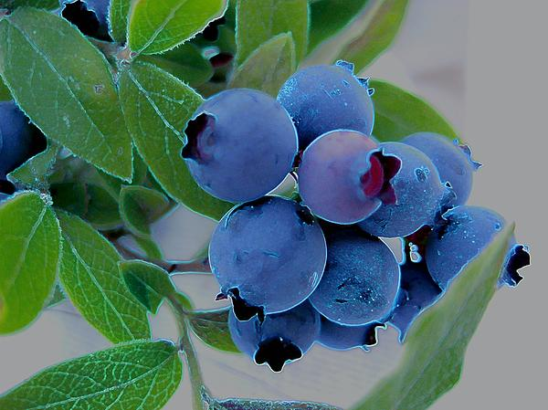
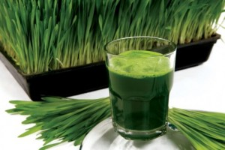

Slide 12
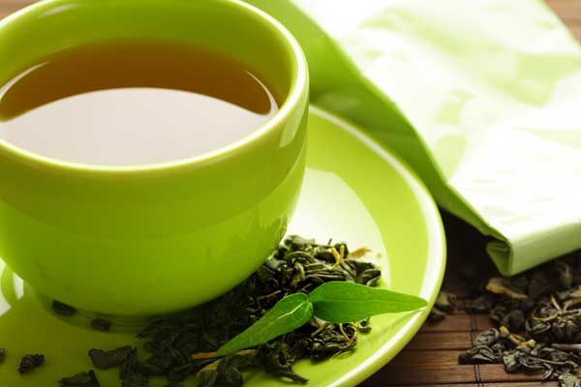
Egyéb táplálkozási tanácsok
Kerülje a kávét, teát és a csokoládét, mert ezeknek magas a koffeintartalma. A zöld tea jobb, és rákellenes hatású. Víz csak tisztított, szűrt vizet fogyasszunk, hogy elkerüljük az ismert toxinokkal és nehézfémekkel szennyezett csapvíz bejutását a szervezetünkbe. A desztillált víz savas, ezért tanácsos kerülni.

Slide 13
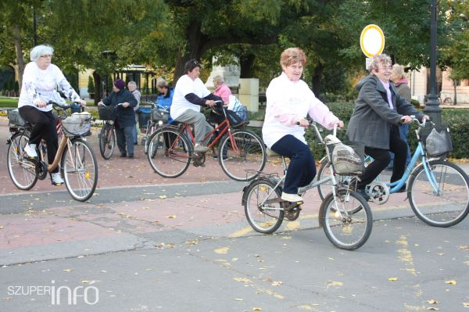
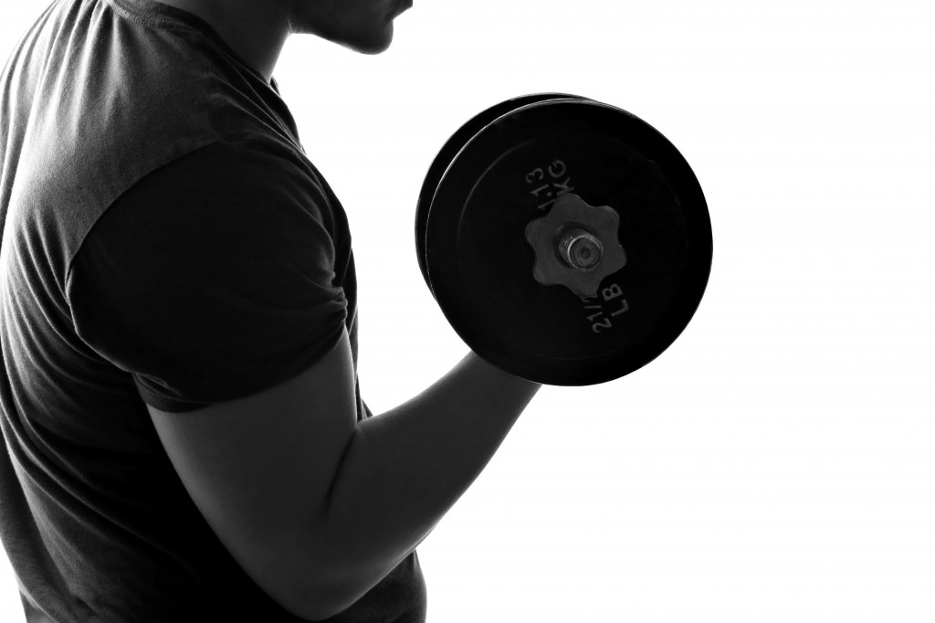
A testmozgás is segít…
A ráksejtek oxigéndús környezetben nem tudnak burjánzani. A napi rendszeres testmozgás és a mély lélegzetvétel segít több oxigént eljuttatni a sejtek szintjére. Az oxigénterápia is egy olyan eszköz, ami bevethető a ráksejtek elpusztítására.

Slide 14
